Slide 1
9° Mostra concorso Nazionale di modellismo
“Città di Verona”
CATEGORIA C2 + C3
FIGURINI MILITARI DA 65 mm
E OLTRE

Slide 2
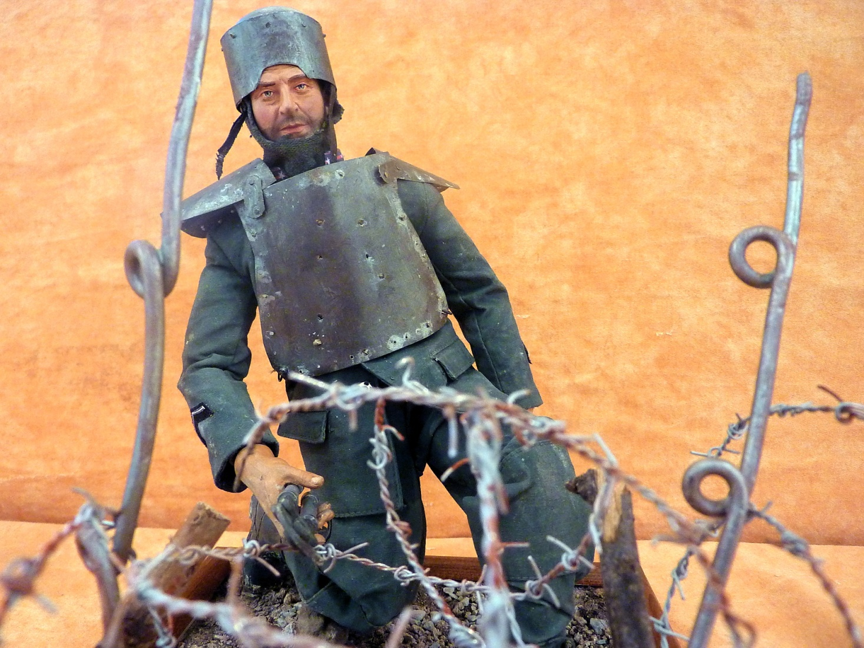
9° Mostra concorso Nazionale di modellismo
“Città di Verona”
Fante Italiano - con corazza farina WWI
Speciale
Enrico Macchi

Slide 3
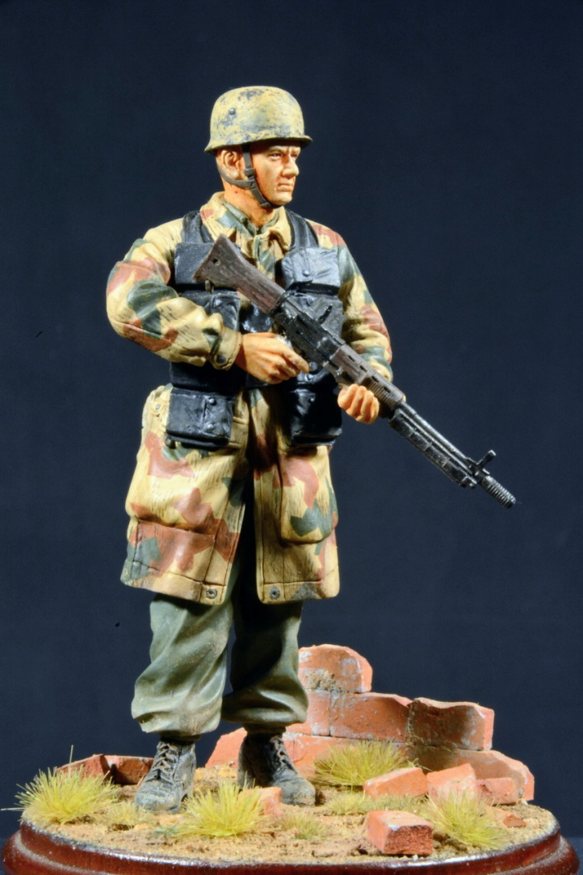
9° Mostra concorso Nazionale di modellismo
“Città di Verona”
Fallschmjager - Anzio 1944
Speciale
Simone Lombardo

Slide 4
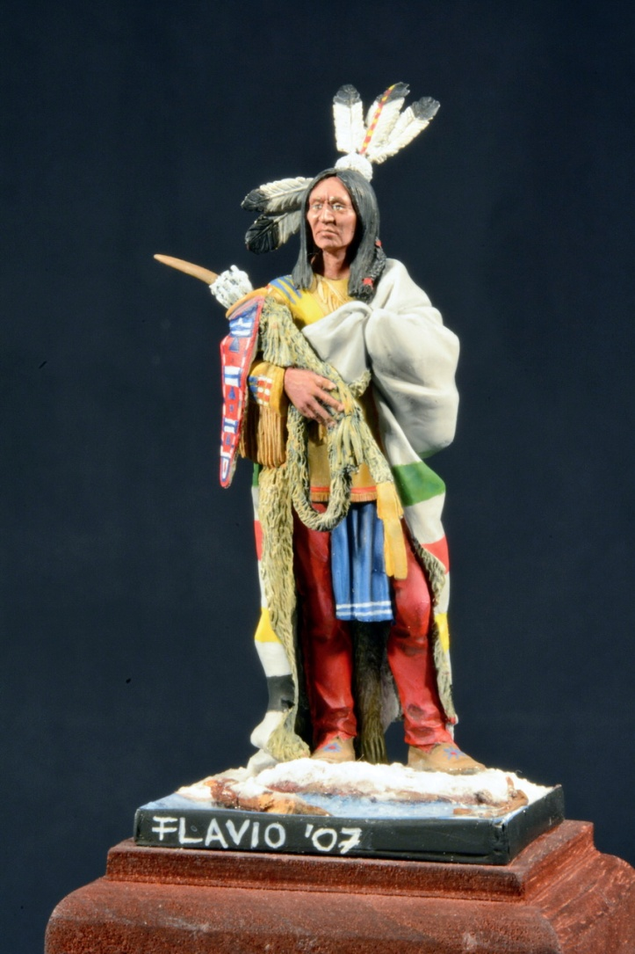
9° Mostra concorso Nazionale di modellismo
“Città di Verona”
Indiano Hidatsa
Bronzo
Flavio Chistè

Slide 5
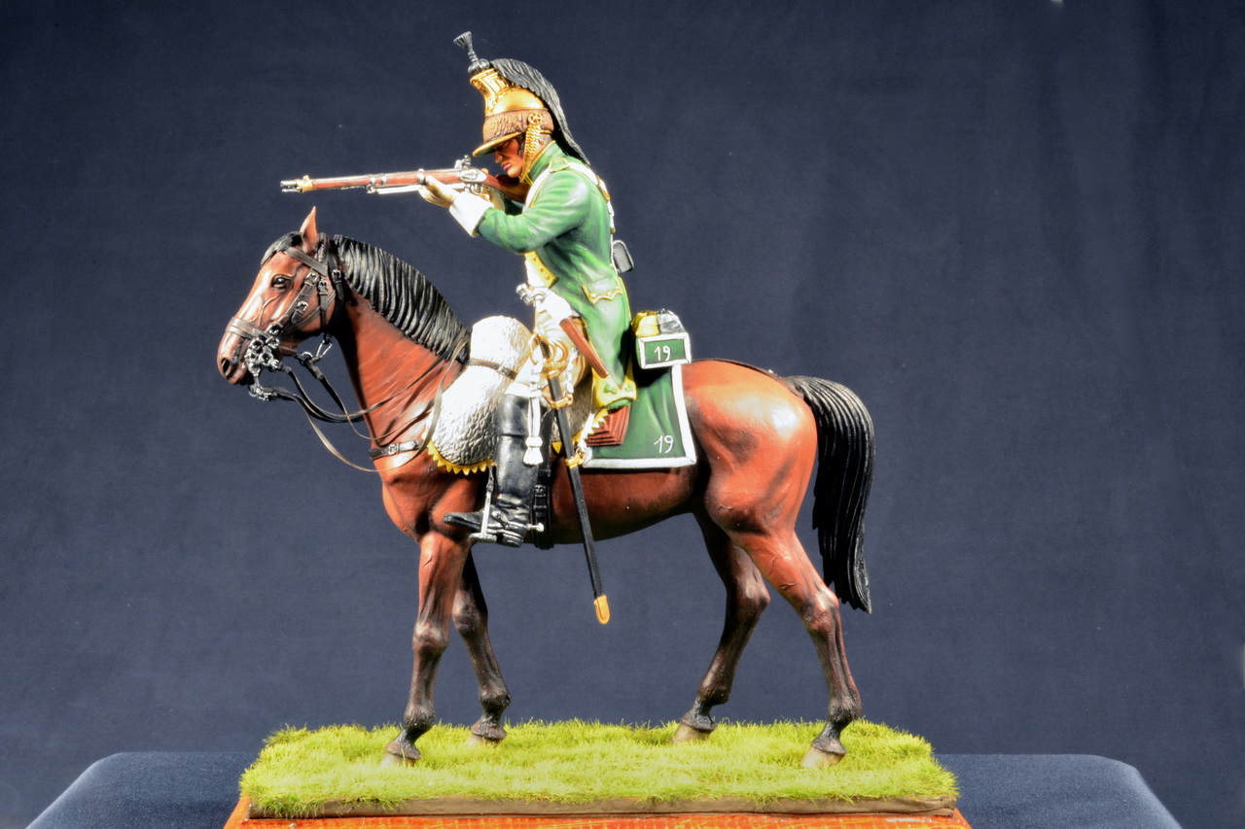
9° Mostra concorso Nazionale di modellismo
“Città di Verona”
Dragone a cavallo - Francia 1812
Argento
Stefano Benetello

Slide 6
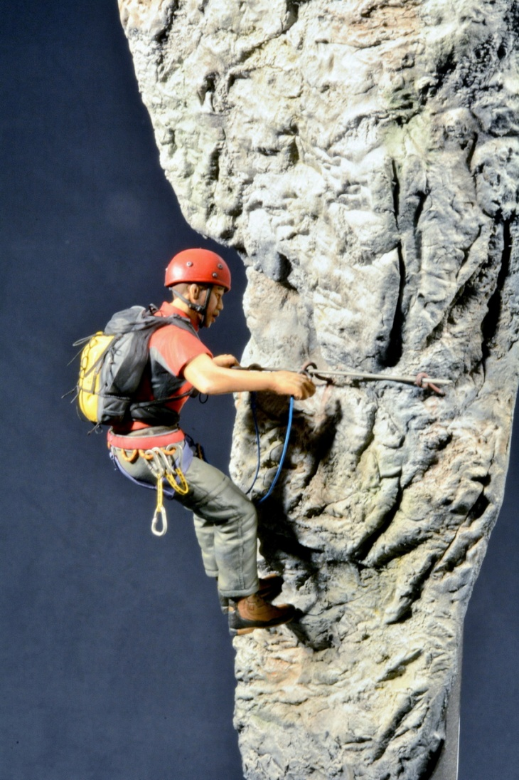
9° Mostra concorso Nazionale di modellismo
“Città di Verona”
"Sentiero Torti" - Autoritratto in parete
Oro
Pietro Ballarini

Slide 7
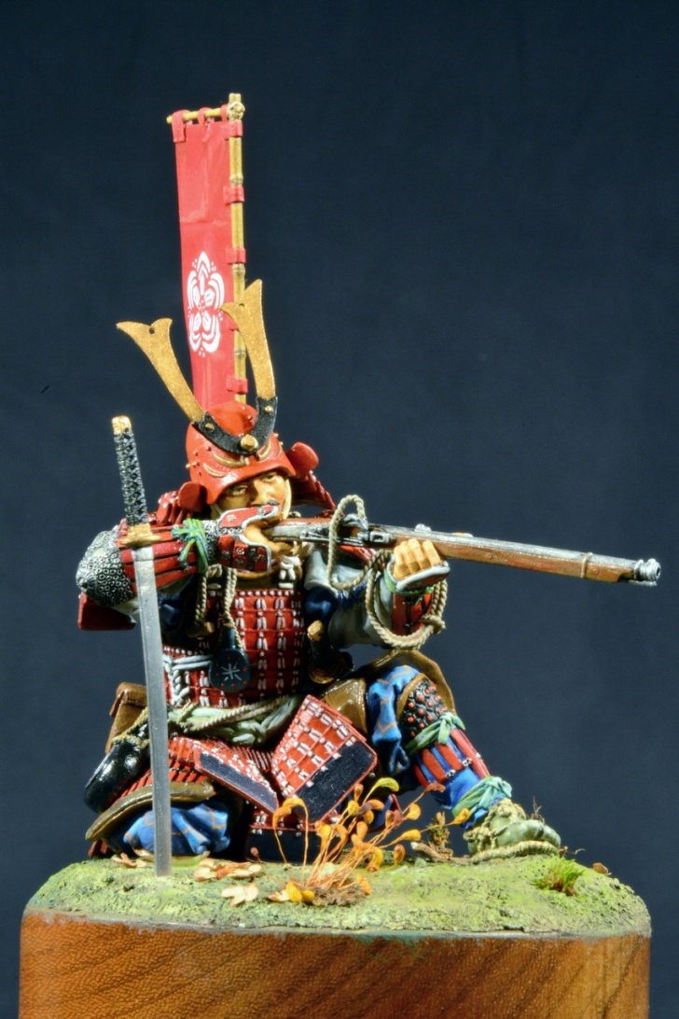
9° Mostra concorso Nazionale di modellismo
“Città di Verona”
Ashigaru - Giappone 1568-1600
Best Of Class
Vittorio Bazzoni

